Slide 1
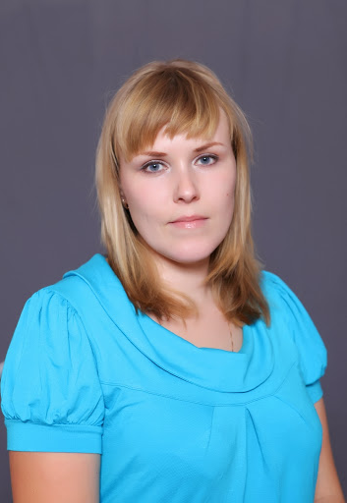
Моя визитная карточка
Место работы: ГБДОУ детский сад №5
Должность: воспитатель
Образование: высшее педагогическое, окончила РГПУ им. А.И. Герцена, факультет начального образования
Педагогический стаж- 10лет Стаж работы в данном детском саду – 7 лет
Авдошина Юлия Александровна

Slide 2
Почему я работаю в детском саду?
«… Быть может, труд наш с виду неприметен,
Но лишь одно я знаю –
Малыши, спешат к нам в сад.
С утра торопят маму -
Давай быстрее, мама, побежим!
Наверное – это вот и есть ответ –
ценнее нашего труда на свете нет!

Slide 3
Моя маленькая страна!!!
“Детство – это летний ветер, Парус неба и хрустальный звон зимы. Детство – это значит дети! Дети – это значит мы!”

Slide 4
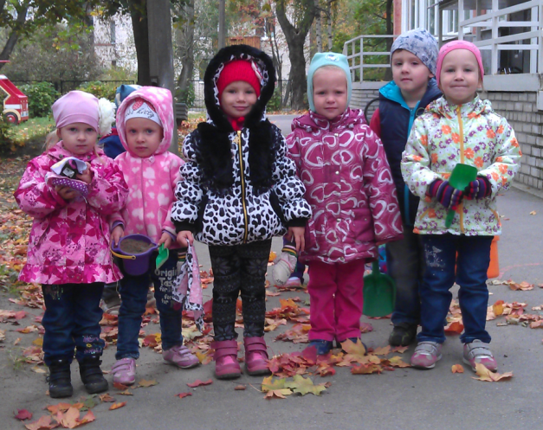
Мои принципы работы:
не быть назойливой: у каждого свой мир интересов и увлечений;
детям больше самостоятельности и права выбора;
уметь вставать на позицию ребенка, видеть в нем личность, индивидуальность;
предоставляя требования к воспитанникам, необходимо проверить, соответствуешь ли им сам;

Slide 5
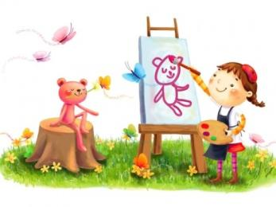
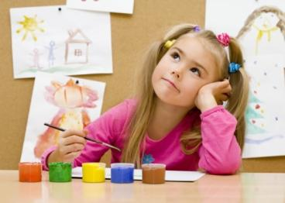
“Истоки способностей и дарования детей на кончиках пальцев. От пальцев, образно говоря, идут тончайшие нити-ручейки, которые питает источник творческой мысли. Другими словами, чем больше мастерства в детской руке, тем умнее ребёнок”
В.А. Сухомлинский

Slide 6
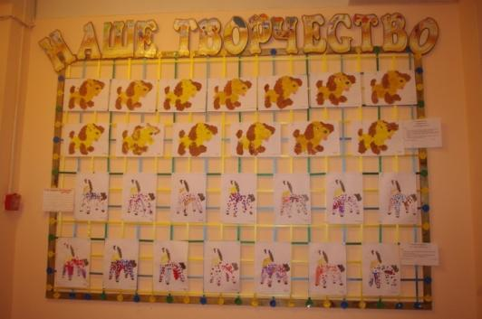
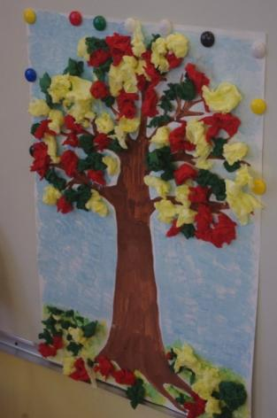
Актуальность.
Моя работа заключается в использовании нетрадиционных техник в изобразительной деятельности.
Почему? Потому что :
это увлекательная, завораживающая деятельность, которая удивляет и восхищает детей;
необычные материалы и оригинальные техники;
здесь не присутствует слово «Нельзя» ,можно рисовать чем хочешь и как хочешь и даже можно придумать свою необычную технику;
дети ощущают незабываемые, положительные эмоции, а по эмоциям можно судить о настроении ребёнка, о том, что его радует, что его огорчает.;
развивает творческие способности, и полёт фантазии;
во время работы дети получают эстетическое удовольствие
способствует снятию детских страхов;
способствуют развитию мелкой моторики.

